Slide 1
Смрт у средњем веку
Ана Зорић ИУ17/7
Дуња Бркић ИУ17/44

Slide 2
Смрт је у средњем веку посматрана као почетак покојниковог спокојног чекања вечности и будућег века . Био је то почетак, почетна фаза на путу ка коначном, новом и вечном животу у Христу. Умирање, као и рађање, сматрало се граничним подручјем додира овог и оног света, тачка у којој се непосредно спаја земаљско и небеско постојање.
Димитрије Кантакузин: "Смрт је одавде преводница ка тамо."
Основни задатак сваког доброг верника био је да се добро припреми за смрт. Човек је током миленијума , све до настанка индустријског друштва, био господар своје смрти и околности у којима се она дешавала.

Slide 3
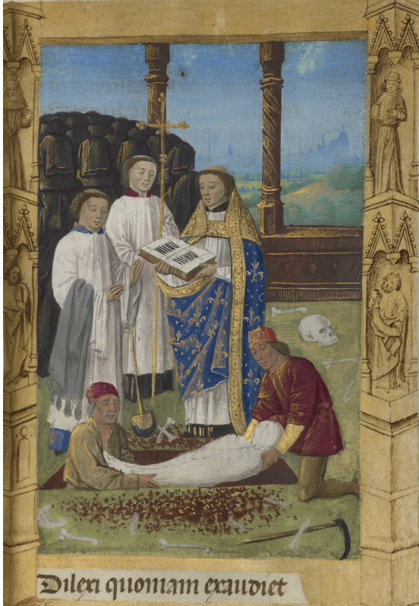
Обред сахрањивања
Обреди би започињали непосредно након што би смртник издахнуо и угавном су се састојали из четири дела. На првом месту ту је жалост, или оплакивање преминулог, која се различито испољавала у зависности од тога у којој мери је у то време било друштвено прихватљиво исказивати своје емоције. Онда би на ред дошло опело, једино које је прописано и хришћанским богослужењем, а чије слике можемо наћи у фреско-сликарству а које нам дају једно непосредније сведочанство о њиховом изгледу и спровођењу. Као трећа ставка јавља се погребна процесија чији је ток зависио од многих спољних фактора. И на самом крају дошло би до полагања тела покојника у гроб, сахрањивање у најужем смислу, као последња тачка тог процеса.
French Book of Hour, 1478.

Slide 4
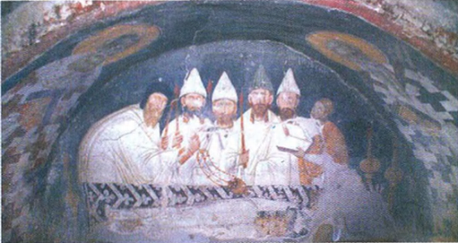
Опело липљанског епископа Теодора, Грачаница, 14. век

Slide 5
Најављеност смрти
Свет средњег века присан је са смрћу. Физичка смрт, у духу хришћанског веровања, доживљава се као улазак у вечни живот, својеврсно ново рођење.
Регулисана уобичајеним ритуалом, ако судимо према сачуваним описима смрти припадника различитих друштвених група, смрт је у средњем веку предосећана, њена суштинска црта је, дакле, најављеност.
У контексту најављености као битне одлике смрти ваља истаћи и појаву предзнака смрти, битан елемент хагиографске приче.
Готово сви наши стари писци, описујући смрт истакнутих појединаца, обавештавају нас како је покојник знао да ће умрети, чак је и унапред обавештавао поданике о томе, ово видимо на примеру Драгутина.
У препознатљивом маниру жанра, најављеност смрти очитује се небеским предзнацима, посебно када је реч о смрти човека важног за заједницу.
Код старих писаца често наилазимо на веровања да слична знамења на небу и на земљи наговештавају несреће и необичне догађаје који потресају живот колектива. На свој начин, и сама заједница учествује у доживљају смрти као важном догађају у своме животу. У тим описима пратимо начине испољавања колективних осећања, тачније, видимо какав је њихов прихваћени модел.

Slide 6
Анђео смрти, Томићев псалтир, крај. 14. века

Slide 7
Свеприсутност смрти
Смрт је била јавна, припадајући колективном доживљају; било да је реч о смрти у боју, о насилној смрти, о смрти болесника у сопственој постељи, самртник је увек био окружен људима. Смрт је средњовековном човеку била блиска; о томе сведочи начин на који је функционисала организована власт, која је одржавала ред заједнице и страх од закона и дељења правде, између осталог и бројним казнама погубљења.
Осећање смрти део је дубоко личног доживљаја, појединац је носи као слику својих страхова, као уточиште, обећање раја, као страшни суд или велику светлост која прати јуначки подвиг.
Смрт је у средњем веку схватана као прелаз, промена статуса, али не и крај постојања.Она је била свеприсутна. Мртви су на својеврстан начин и даље трајали у животу заједнице.
Преко реликвија, јављањем у сновима са предсказујућим порукама и саветима, као помоћници у биткама и чудотворним излечењима, или пак у оквирима литургијског прослављања, покојници и светитељи су учествовали у различитим видовима живота заједнице.

Slide 8
Слике смрти
укроћена смрт: Завршава се сликом раја, налик врту у цвату у којем су мртви заспали. Та слика чини могућом основну етапу која следи после страха од тајне смрти, a то је прихватање смрти, као неминовне, као фаталности, као обећања будућег живота.
О прихватању смрти као појаве средњовековне осећајности сведоче и надгробни записи - показатељи схватања смрти припадника различитих друштвених слојева, лаика као и свештеника. Видљиви изрази свести о пролазности живота формулисани су као молитвени текстови.
Надгробни натписи пружају најживље сведочанство о доживљају смрти у свакодневном животу обичног човека. Често потресни, они сведоче о интимној запитаности средњовековног човека пред тајном живота и смрти, о његовој спремности да изађе пред Свевишњег. Исписани најчешће у првом лицу, пружају слику лаичке побожности, молбено се обраћајући небеском судији за милост у долазећем, другом животу.

Slide 9
Слика Раја, Страшни суд, Грачаница, око 1320.год.
Слика Раја, Страшни суд, Грачаница, око 1320. године

Slide 10
Самртни час
Тек с победом доба научног скептицизма уврежена је сумња у старо уверење да се живот наставља после смрти, што је темељна идеја не само хришћанске него и сваке друге религиозне мисли. На Западу се као прва представа краја времена јавља представа Христа Славе, а тек после епохе првог миленијума успоставља се, од 12. столећа, као преовлађујући, модел страшног суда
Од 14. века идеја суда одваја се од идеје васкрса, који постаје питање личне судбине појединца, део великог ишчекивања Христовог другог доласка.
Нова слика смрти, патетична и индивидуална, јавља се и у књижевности, као одјек промена менталитета; пратимо је, на Западу, у текстовима типа ars (artes) moriendi и представама макабра које кореспондирају са текстовима тако што уводе нову представу смрти, ону која представља декомпозицију тела (реалистичне представе људског тела у стању распадања).
У православној уметности готово уопште не срећемо представе макабра, нити тела у стању декомпозиције. Слике смрти махом су представе „укроћене смрти“ високих личности државног и црквеног живота, на којима је покојник представљен на одру, у свечаном руху, окружен породицом или братством.

Slide 11
Мотив пролазности
Мементо мори, као опомена у овоземаљском и исходиште средњовековне духовности, била је у основи побожног уверења да „помишљајући на смрт, улепшавамо живот“.
ПРОЛАЗНОСТ се јавља у три преовлађујуће теме јесени средњег века на европском Западу
Прва се односи на пролазност негдашњег сјаја, речито садржану у познатој мисли Est ubi gloria nunc Babylonia? (Где je сада cjaj Baвилона?)
Друга велика тема односи се на мисао о пролазности као делу општег средњовековног става о презирању света, која је најбоље изражена у делу папе Иноћентија III De contemptu mundi.
Трећи велики мотив је мотив мртвачког плеса, чија је порука да су пред лицем смрти сви једнаки.

Slide 12
Мотив пролазности
Реч macabre одражава позносредњовековну визију смрти, фундаментално различиту на Западу у односу на осећајност византијског Истока. Сцене страдања Христовог, као праслика сцене смрти по себи, у византијској културној сфери сублимиране су, без веризма, усредсређене на спиритуалне аспекте драме.
На надгробним споменицима препознајемо уклесане наводе из стихира који служе као подсећање и опомена живима.

Slide 13
Danse macabre, Храстовље, Словенија 1490.

Slide 14
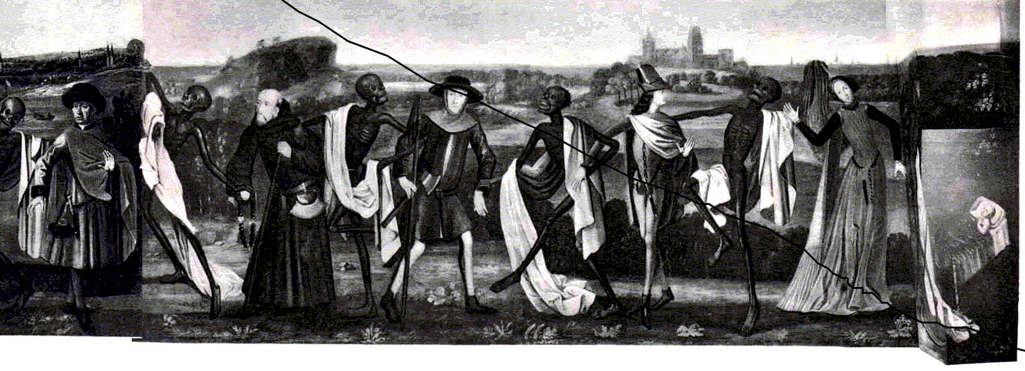
Bernt Notke, Danse macabre, Libek (oko 1463. godine)
Bernt Notke, Dance macabre, Talin (druga polovina XV veka)

Slide 15
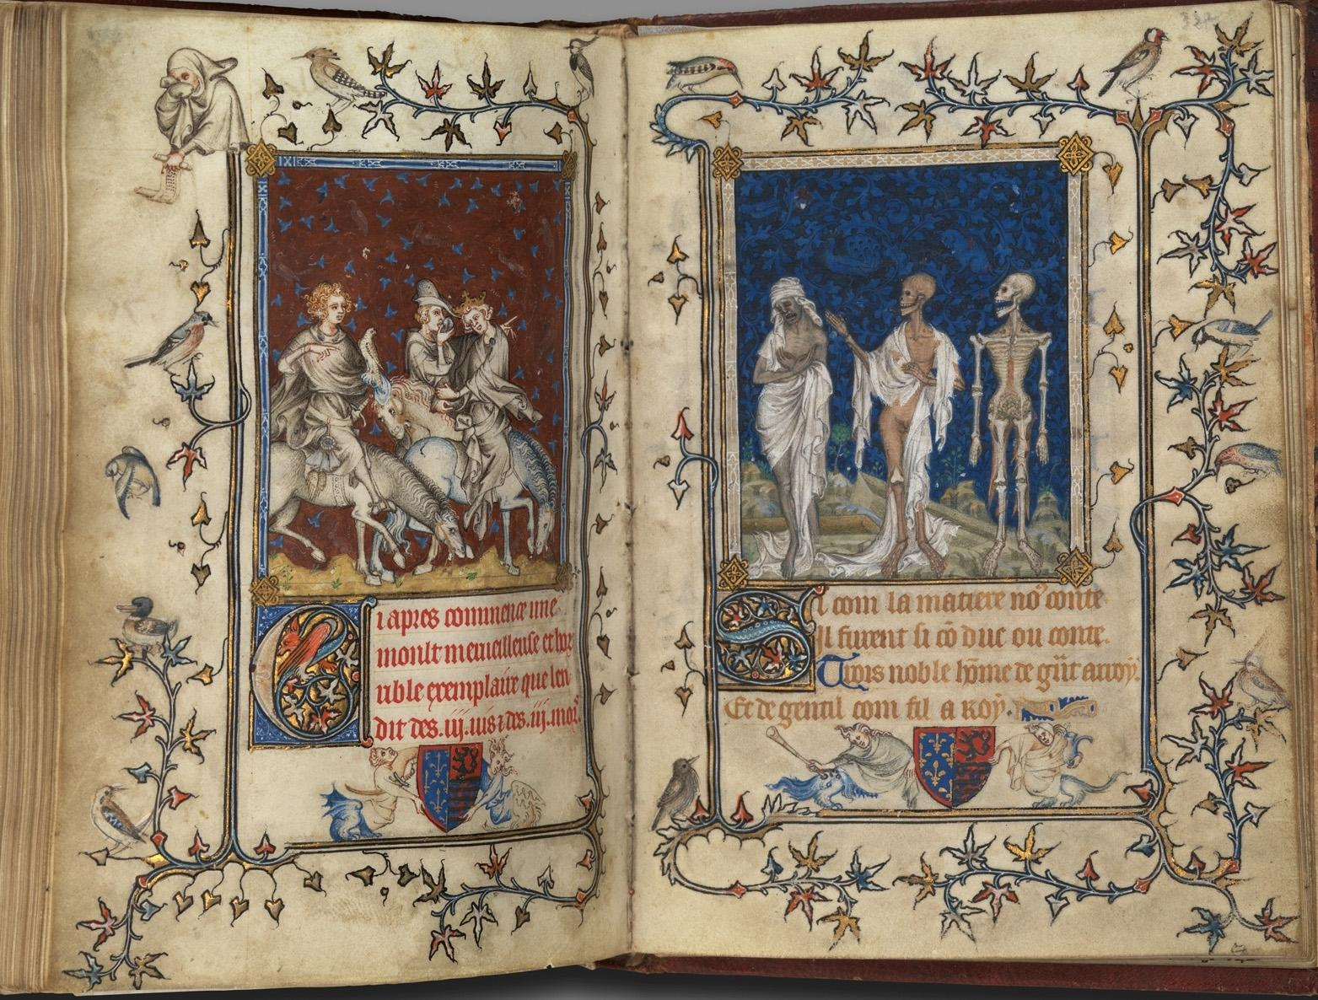
Илустрација приче о три мртва и три жива човека, Псалтир Боне од Луксембурга, пре 1349.године

Slide 16
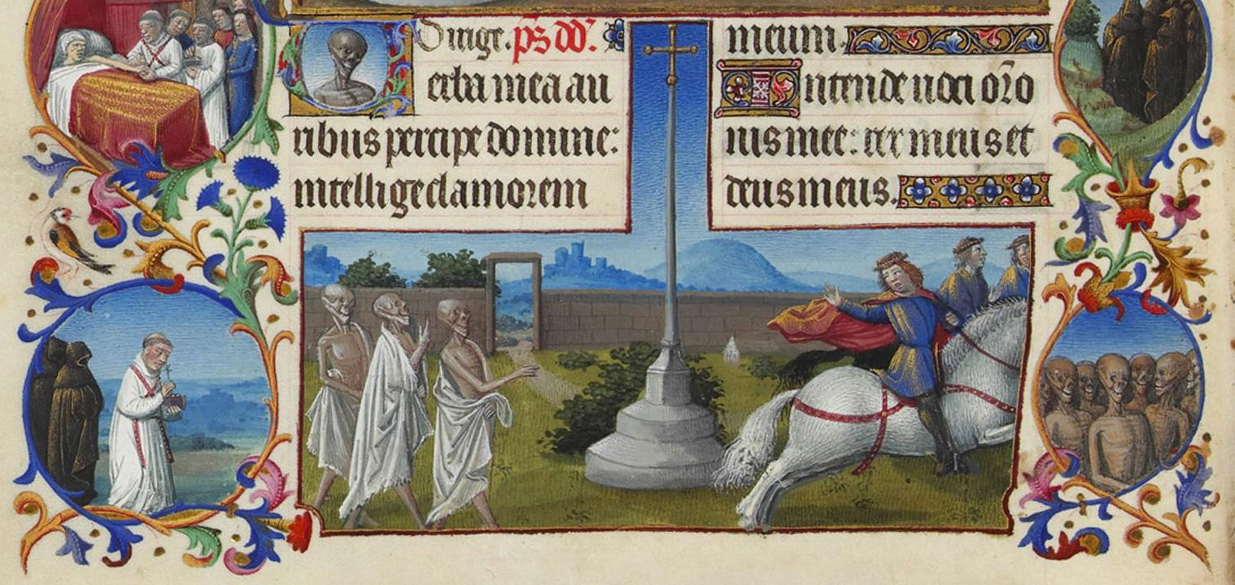

Slide 17
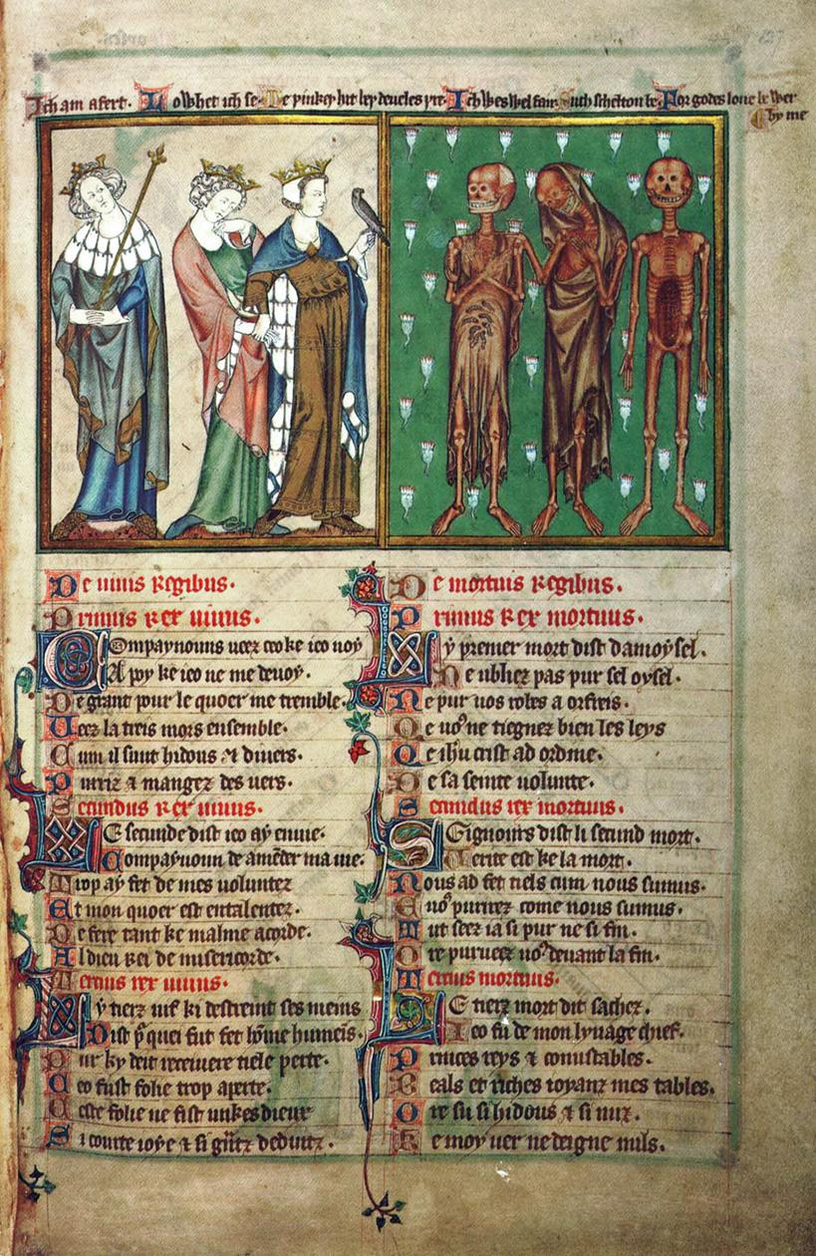
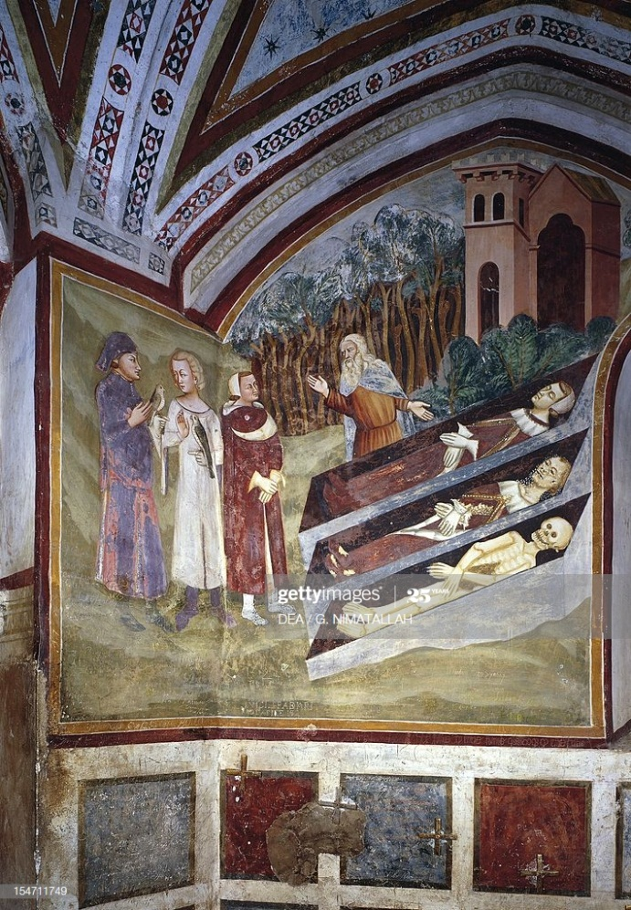
Фреска, црква Сакро Спеко у Субијаку, 14. век
Минијатура Легенде изведене уз текст поеме Три жива и три мртва. Де Лил псалтир, oкo 1310. године.

Slide 18
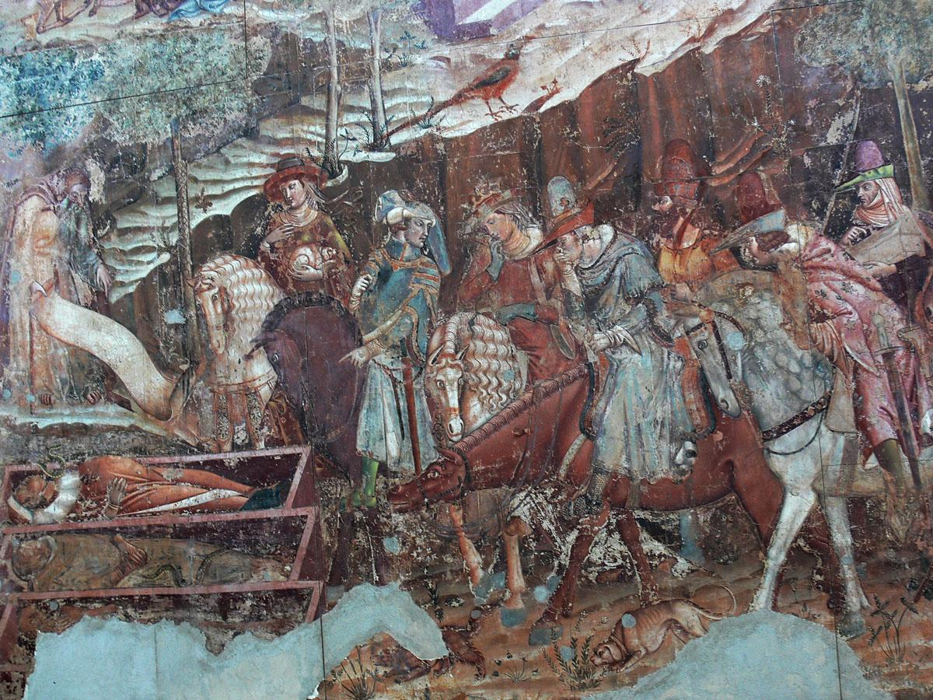
Фреска, гробље Кампосанто у Пизи, 14. век

Slide 19
Монашка смрт
Слика раја као идеалног завршетка овоземаљског живота праведника сведочи о темељном уверењу средњовековног човека у коначни смисао живота и смрти, у делатну везу два плана егзистенције.
Слика монашке смрти — уз присуство браће манастирске, пред иконом, на рогозини, са обавезним плачем присутних, јецајима и проливањем обилних суза, што је такође део ритуала.
Такво испољавање емоција одговара извесној силини емоција, готово пренаглашености (за поимање нашег времена) које средњовековни људи испољавају и у другим приликама; ту силину осећања сусрећемо у описима гнева, жестине боја, у способности весеља да доведе до самозаборава, у јаким узвицима, чупању косе, обавезном ридању, гребању тела итд.
Св Симеон - идеал владара и монаха, а самим тим и идеал монашке смрти.

Slide 20
Слика монашке смрти. Илустрација Канона на исход душе. Параклис Св.Ђорђа, манастир Хиландар, 13.век

Slide 21
Смрт у боју
Наслеђена из античких времена, слика идеалног владара-ратника свој коначни тријумф налази у победи на бојном пољу када владар својом руком убија противничког војсковођу.
Средњовековна осећајност је овој слици додала и посебну тријумфалну слику смрти, као смрт у бојном подвигу.
Смрт ратника велика је тема германске епике и она се одатле пренела у културу развијеног средњег века.
Ратничко друштво раног средњовековља ценило је јуначки подвиг, као и епску форму, и своје дивљење физичкој снази, смрти као круни јуначког подвига, у којем преовладава лична храброст и оданост вођи, изразило је кроз један аристократски кодекс части. Постепено је том, у основи ратничком моделу, дата емотивна боја хришћанског надахнућа.
Тако се парадигма смрти ратника, оличена у епском опису Роландове смрти, трансформисала у слику смрти хришћанског светитеља, као што је, с победом нове културе, у књижевности Запада идеални витез — Роланд, постепено уступио место најхришћанскијем од витезова — Персевалу, који трагање за Светим гралом поставља као највећи подухват витеза.

Slide 22
Тријумф ратника, битка код Велбужда, детаљ са житијне иконе зографа Лонгина

Slide 23
Смрт у боју
комплексна слика Лазареве смрти - на више планова испреплетана хагиографска прича о мученичкој смрти будућег светитеља и његовом избору царства небеског, са епском сликом ратника, витеза, са феудалним кодексом части у којем су кључни елементи вера, верност и слава.
Тај феудални план на којем се одвија део створене меморије има своја општа места и она се препилићу са симболичним сликама из Христовог живота — поменимо последњу вечеру, мотив издаје, саможртвовање највећег од јунака као доказ феудалне верности, на крају смрт у боју владара обе војске. Слика Лазареве смрти, тј. њена хагиографска трансформација у слику мученичке смрти, води нас у нешто раније време када пратимо у српском друштву две функције владара, односно поделу између његове ратничке и свештеничке функције

Slide 24
Смрт кнеза Лазара, минијатура из Руског летописа, 16. век

Slide 25
Мученичка смрт
Међу сликама мученичке смрти у нашим старим изворима једна од најупечатљивијих је слика смрти Стефана Дечанског из пера Григорија Цамблака.
Опис мученичке смрти подразумева и негативног јунака приповести.
Смрт Дечанског припада категорији мученичке смрти пре свега због онога што је касније уследило, a то је објава његовог светитељства. По неким другим својим одликама, ова смрт такође припада и категорији насилне смрти.

Slide 26
Дављење Стефана Дечанског у тврђави Звечану,
детаљ са житијне иконе зографа Лонгина

Slide 27
Надгробни споменици
Gisant - жизан – надгробни споменик који представља лежећу фигуру покојника, често у молитви или са рукама прекрштеним на грудима, у идеалном, Христовом узрасту, иделна је представа умрлог у лику какав се очекује на свеопштем васкрсу.
У другој половини 14. века појавио се нови тип надгробног споменика – transi гробница. Уместо уобичајеног gisant-a одређени богати припадници друштва почели су да поручују своје фунерарне портрете у обличју лешева у поодмаклом стању распадања. Каткад је тело преминулог чак представљано како га изједају црви, змије и жабе.
Улога оваквог типа надгробног споменика била је да се изазове саосећање код посматрача које би га нагнало да упути молитву Богу за спасење преминулог. Саосећање је почивало на препознавању сопствене будуће судбине, односно спознаји онога што чека сваког човека након смрти. На известан начин transi гробнице су омогућавале стварно одигравање Легенде о три жива и три мртва, где је посматрач постајао један од тројице живих актера из приче док му се портрет умрлог обраћао речима: ‘’оно што сам ја сада, ти ћеш постати.’’

Slide 28
Надгробни споменици Хенрија II и Елеоноре од Аквитаније, Гробна црква Плантагенета, 13. век

Slide 29
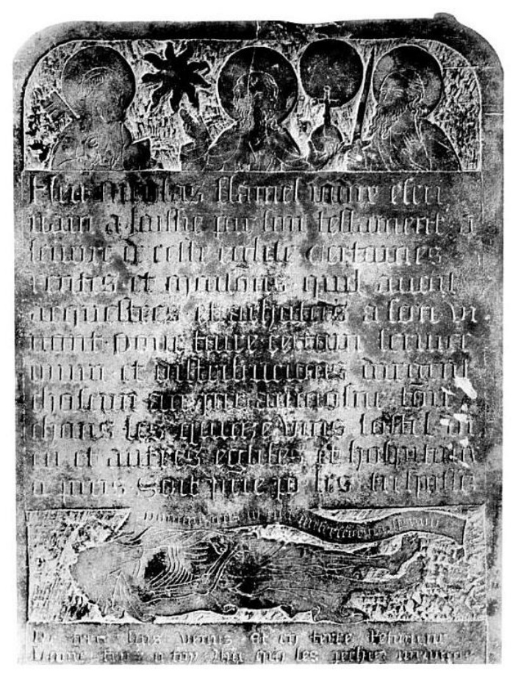
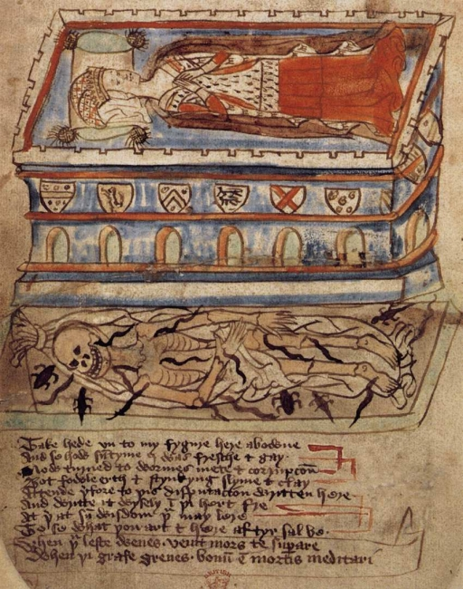
Transi гробница, око 1435.
Надгробна плача Николаса Фламела,
Почетак 15. века

Slide 30
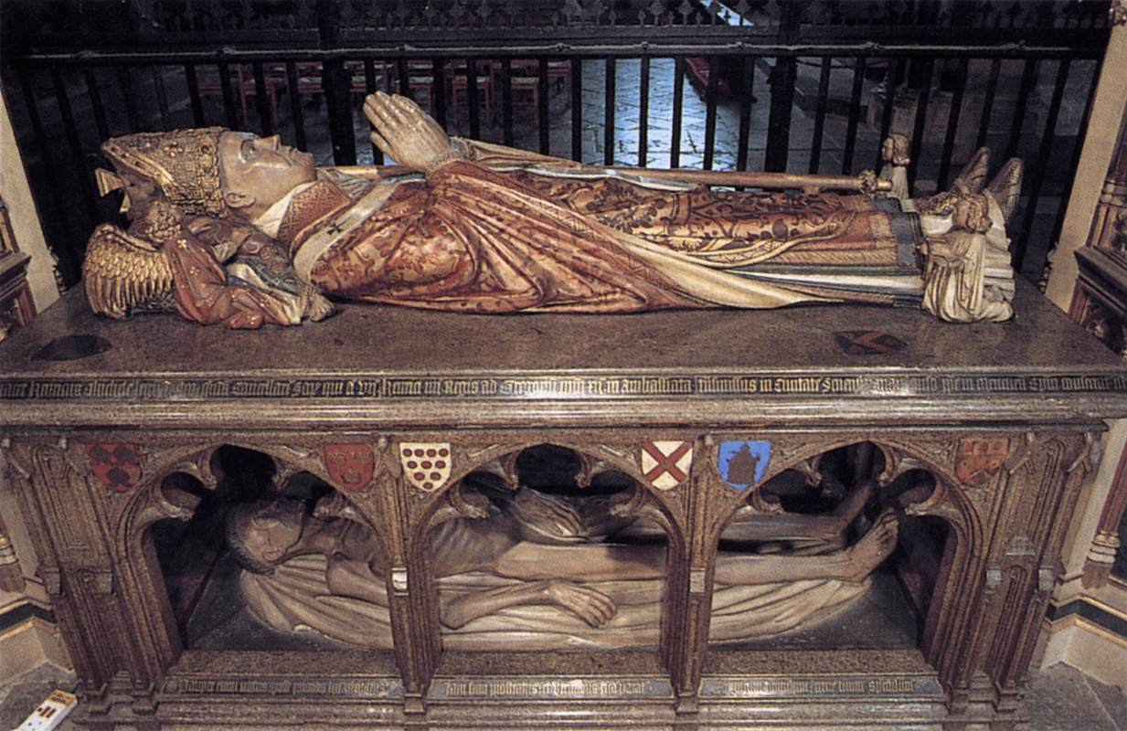
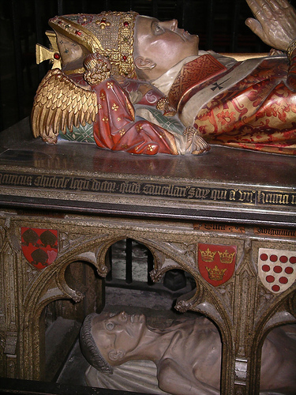
Двострука гробница надбискупа Хенрија Чичелија,
Kентербери катедрала
прва половина 15. века
Покојников леш надвишен је његовим будућим васкрслим телом. Уз transi фигуру урезана је реч Емануил на три места, наговештавајући божанску заштиту и обећање повратка пути на крају времена.

Slide 31
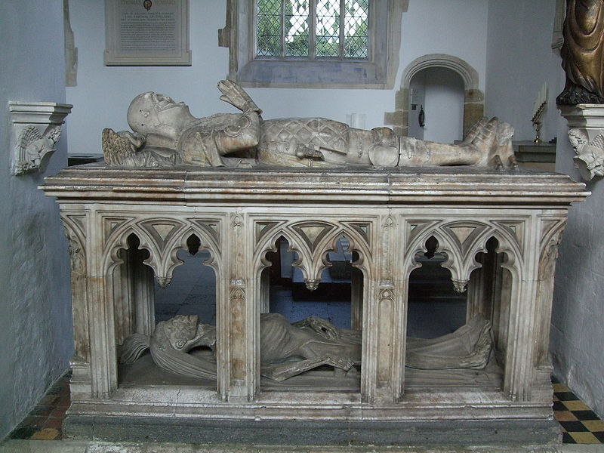
John Fitzalan koji je umro 1435,
Fitzalan Kapela, Arundel Zamak, Saseks

Slide 32
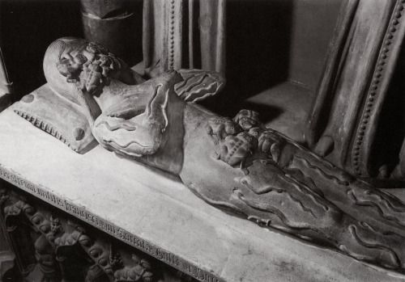
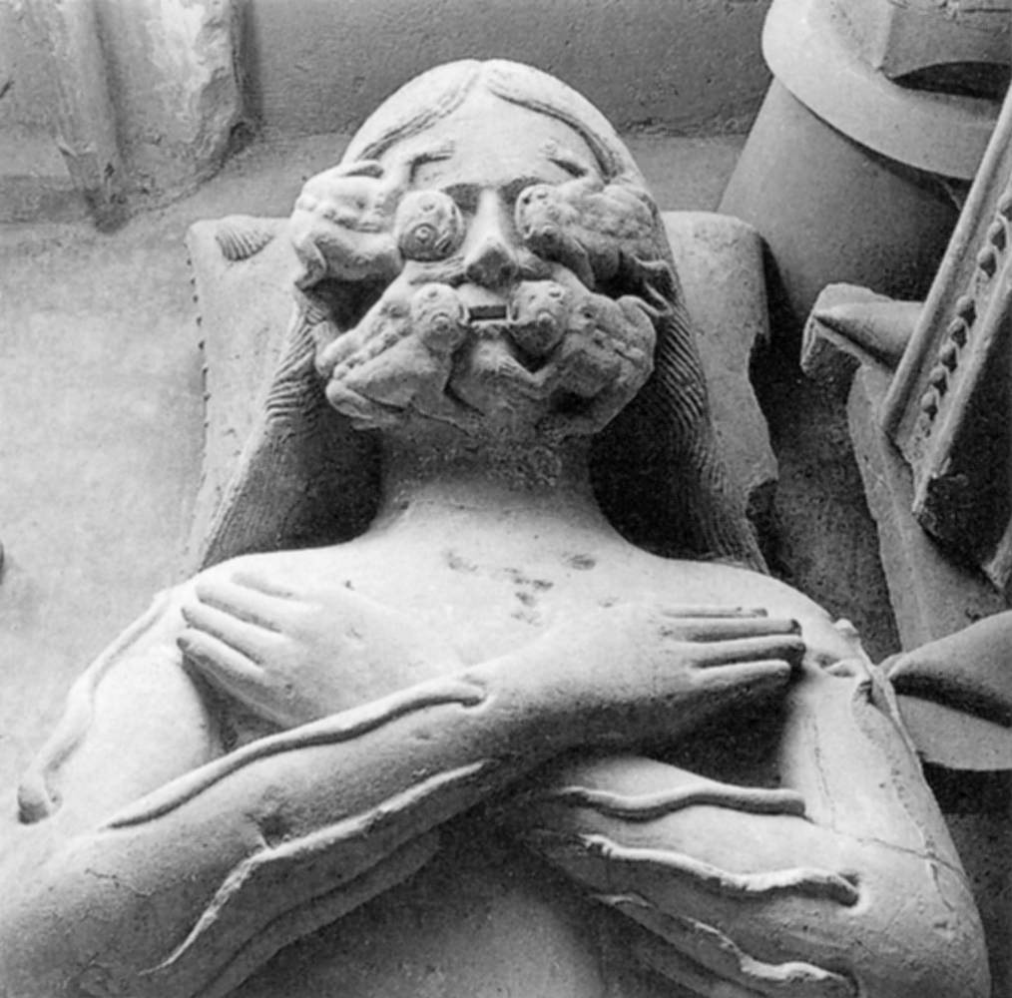
На јастуку поред главе transi фигуре преминулог представљене су шкољке као симболи будућег васкрсења.

Slide 33
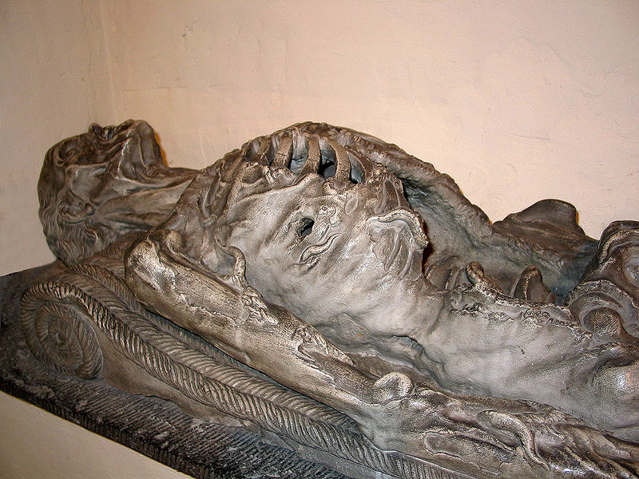
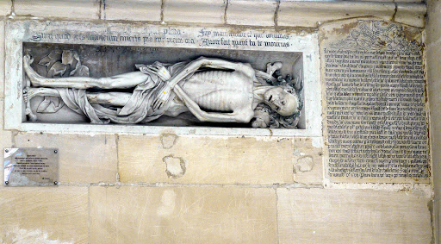
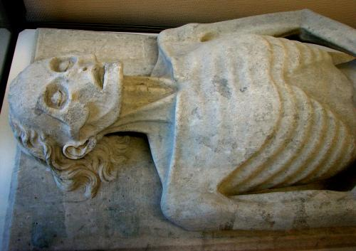

Slide 34
Гробница Хенрија и Катарине де Медичи, средина. 16 века

Slide 35
Rene de Chalon
Умро је у двадесет и петој години и уместо да буде приказан у херојској форми изабрао је, он или његова удовица, да буде приказан у виду скелета људских димензија, са деловима суве коже који висе са шупљег тела. Једна рука му је савијена преко сломљених ребара а друга високо уздигнута са срцем које држи у длану.
Он раније и јесте у десној испруженој руци држао реликвијар у коме се чувало његово срце.

Slide 36
-Крај-

